Slide 1

Выполнила:
воспитатель Чистякова О.Н.

Slide 2
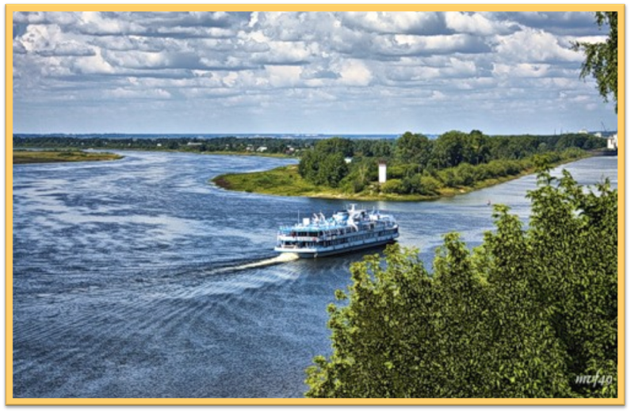
Роспись, которая ныне называется городецкой, родилась в Поволжье, в деревнях, расположенных на берегах чистой и светлой речки Узоры. Потом там возникает центр производства прядильных донец и игрушек. Свои изделия крестьяне отвозили продавать на ярмарку в село Городец. Поэтому роспись, выполненная на этих изделиях, получила название Городецкая.

Slide 3
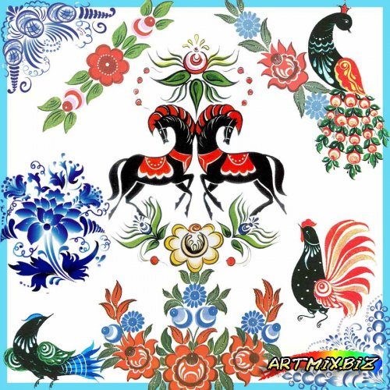
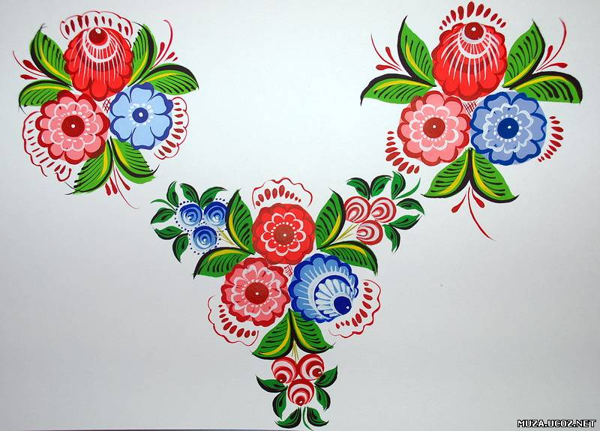
Городецкий орнамент
В росписи значительное место занимает орнамент. Орнамент — это живописное или графическое украшение из сочетания геометрических, растительных или животных элементов. Основные элементы Городецкой росписи — это круги, скобки, точки, капли, дуги, штрихи, спирали.

Slide 4
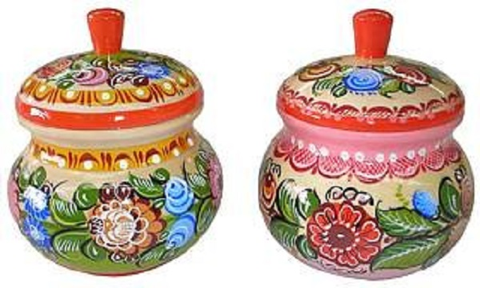
Господствующий цвет городецких росписей ярко-желтый хром или киноварь (ярко-красная краска).
Синий, зеленый и иногда «разбеленные» тона (розовый, голубой) используется для написания узора,
черный и белый – для проработки деталей.

Slide 5
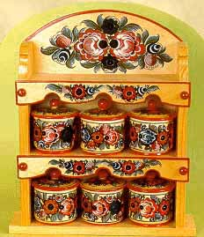
Росписи выполняются гуашью. Сначала готовят цветной фон (часто желтый), на него наносят главные фигуры, букеты, в виде крупных цветовых пятне, красиво согласованных по тону и цвету.

Slide 6
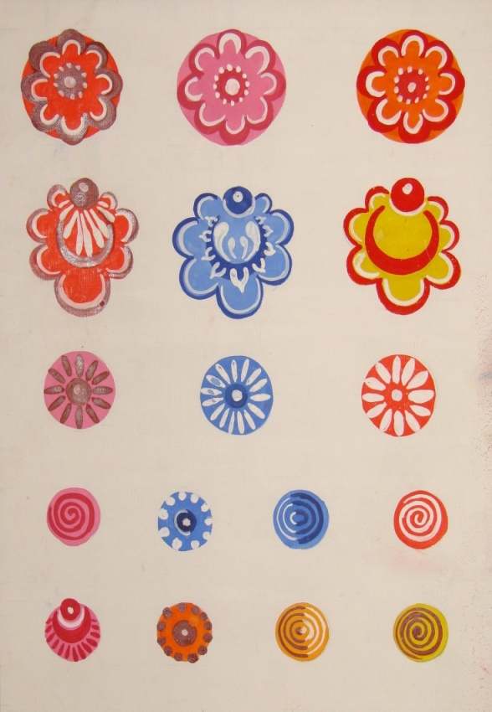
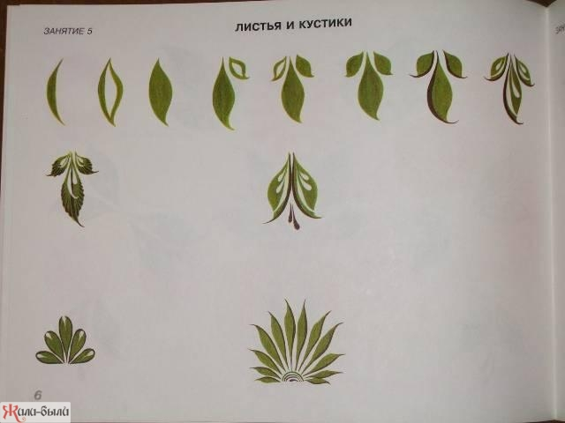
Основные элементы городецкой росписи

Slide 7
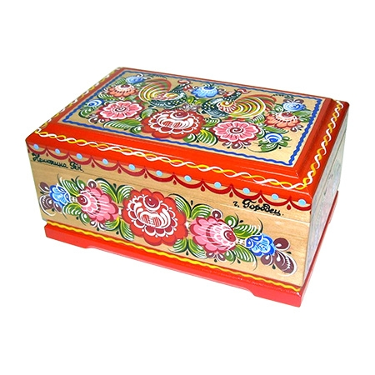
Существует три вида композиции в городецкой росписи:
1. Цветочная роспись.

Slide 8
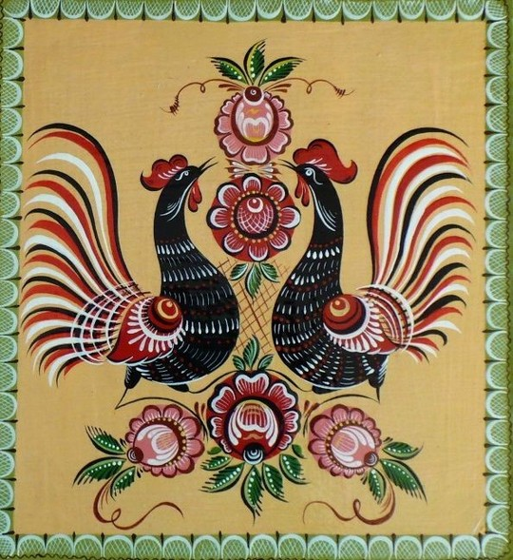
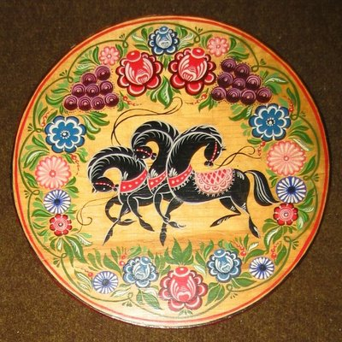
2. Цветочная роспись с включением мотива «конь» и «птица»

Slide 9
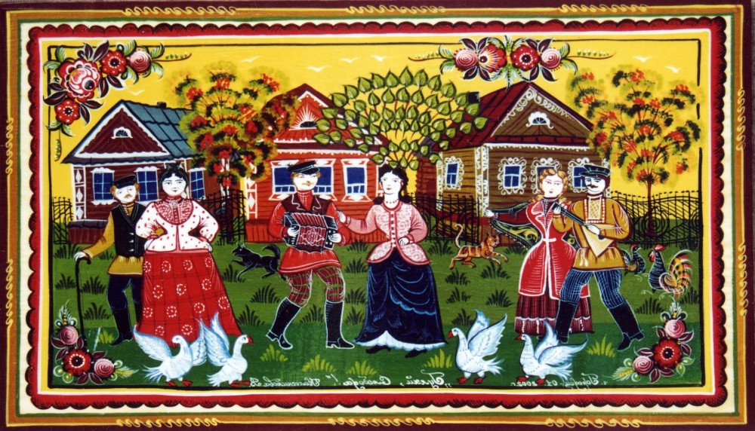
3. Сюжетная роспись.

Slide 10
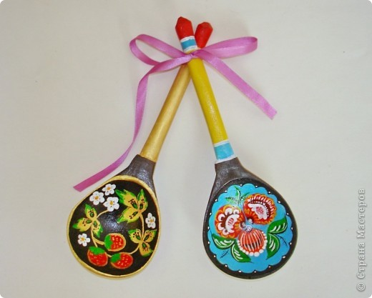
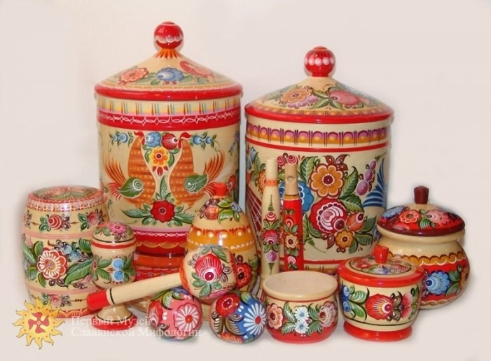
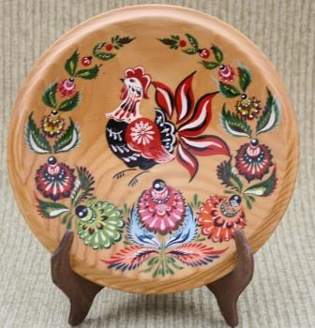
Мастера из Городца творят чудеса:
Ложки, бочонки и плошки,
Тарелки и скалки –
Хозяйкам подарки.

